Slide 1
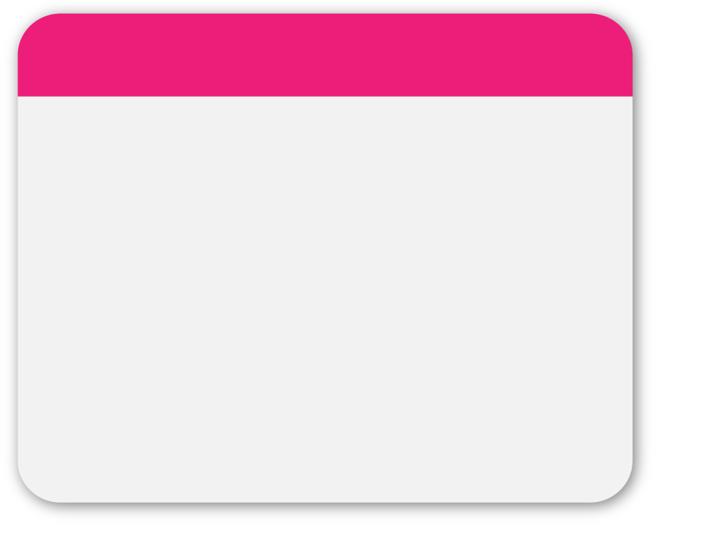
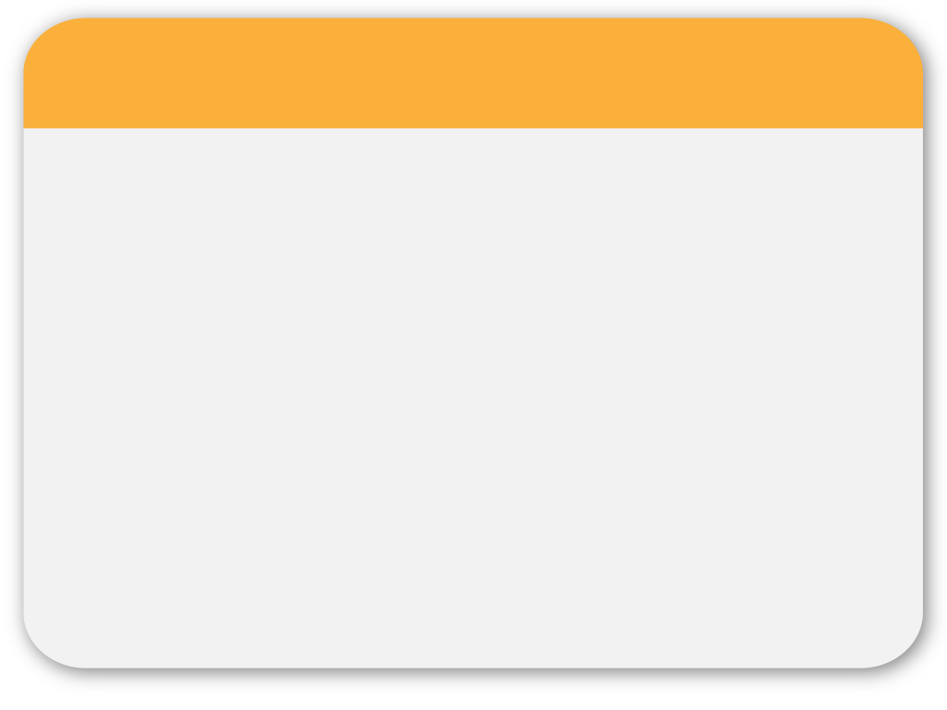


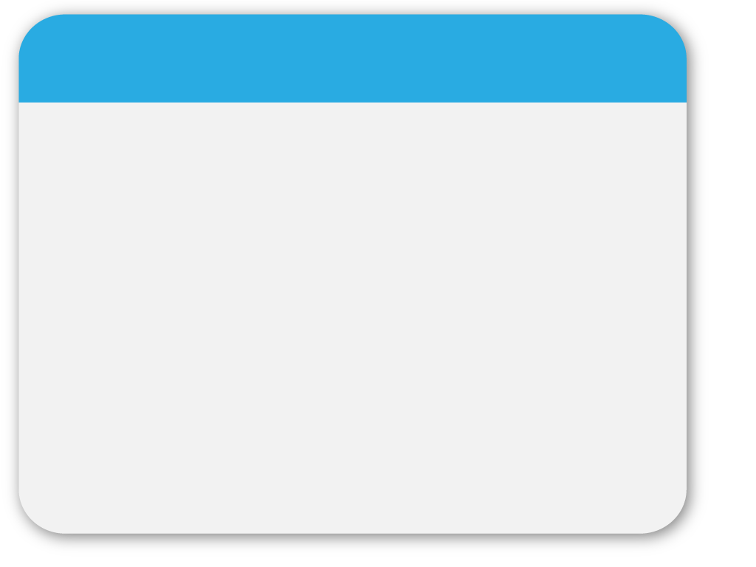
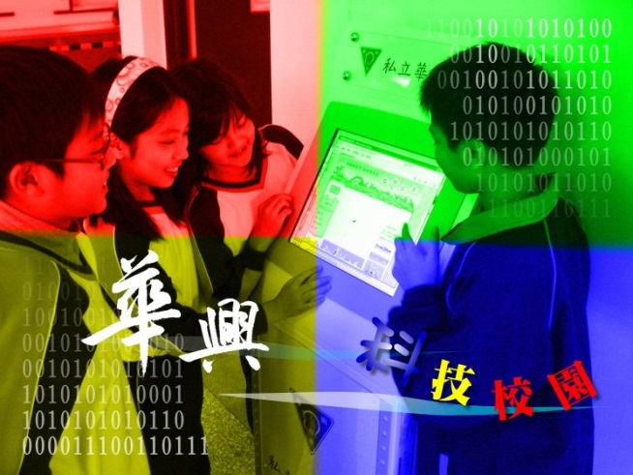
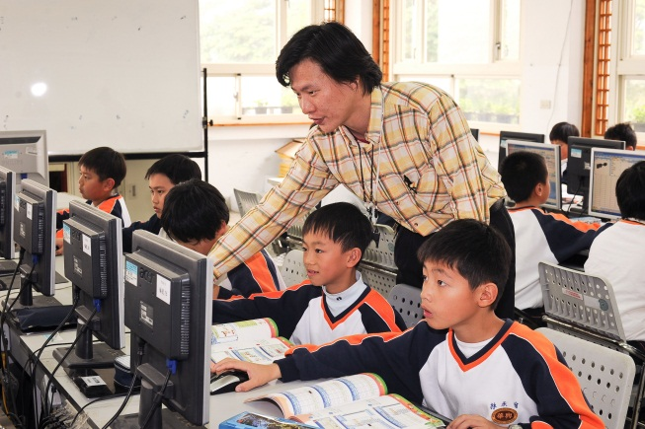
01
WINTER
3D遊戲應用於國小等高線學習之發展與設計
Template
淡江大學教育科技研究所
指導教授 陳慶帆 博士
研究生 黃健哲

Slide 2
02
摘要
本研究探討三維多媒體教材取代二維教材，
進行國小等高線地圖教學之可行性。
以發展研究研究遊戲式學習，
進行等高線地圖與指北針的互動式三維多媒體教學，
並且因為課程的實施，發現學生因為遊戲式學習而影響學習動機，
並對旁觀的學生造成更深刻的影響。
關鍵字：Kodu Game Lab、
遊戲式學習、
等高線地圖、
地形、
3D遊戲

Slide 3
03
前言
小學社會單元「用地圖認識環境」
杜威：實踐中學習，教育即生活，學校即社會。
地圖使用能力為學童增進空間知能，解決生活實際問題不可或缺的基本能力，應從小學階段即可以重視。
只有48.2%的學生能畫出正確的方位圖。
皮亞傑認為7-11歲的孩童處於具體運思期(Concrete Operational)階段，以具體方式協助抽象思考。
基於安全管理原則，學習地圖不容易帶學生逐一現場勘查，依自由意志行走及運用指北針。
近代模擬類遊戲技術成熟。
Game-Based Learning 不管在研究或是教學領域甚至於在應用的層面上，都是以相當快速在不斷發展著
TKU Department of Educational Technology

Slide 4
第貳章
文獻探討

Slide 5
04
文獻探討
讀圖能力與讀圖興趣：學者發現，讀圖能力與讀圖興趣為正相關。
識圖興趣與遊戲式學習法：
  一些小學生認為較枯燥而困難的學科，若利用電玩的趣味性及挑戰性融入這些學科的輔助學習，將可提高小學生的學習興趣，進而提高學生的學習效果。
  當學習者在玩遊戲的過程中，能增強學習動機及學習興趣投入於遊戲學習內容中，更容易達到教學者的教學目標。
  陳慧芳、石慶得、聞祝達認為，透過動態、多媒體、三維及虛擬實境等方式整合各類空間資訊來源，設計適用於國小學童學習之數位化教學地圖，以改善傳統教學地圖資訊過於繁複的情況。
  Garris, Ashler & Driskell等人提出輸入-過程-產出的遊戲式學習模型(Input - Process - Outcome Game Model)。
TKU Department of Educational Technology

Slide 6
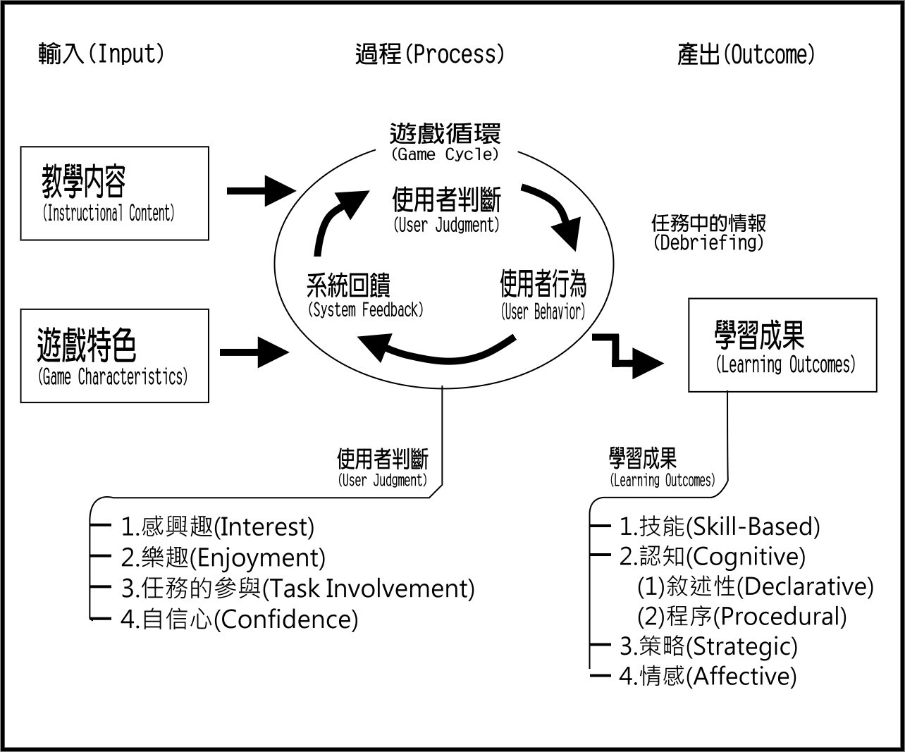
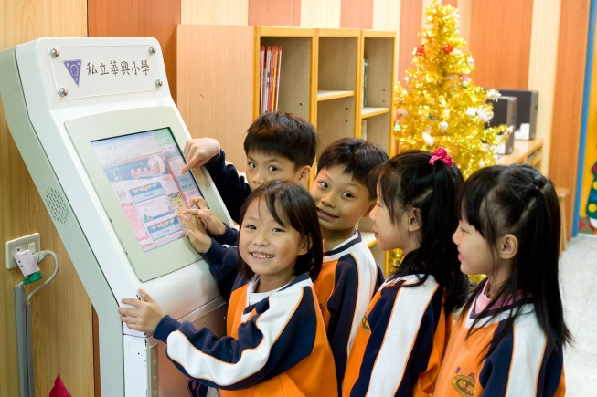
05
Input - Process - Outcome Game Model
目標：
提升等高線地圖識圖與使用指北針使用技巧。
TKU Department of Educational Technology

Slide 7
第參章
研究設計

Slide 8
研究工具
為使本研究發展之3D輔助教學遊戲增加學習及遊戲效果，本研究選擇以「Kodu Game Lab」作為發展平台遊戲平台，以「定向運動」作為遊戲規則，發揮競賽運動的樂趣，以下為「Kodu Game Lab」及「定向運動」介紹。

Slide 9
研究工具一
遊戲實驗室( Kodu Game Lab)
研究工具
Kodu讓孩子在電腦和遊戲主機上進行視覺化編程語言創作遊戲，可運用於創造力、問題解決能力、敘事能力、程式編輯能力之教學 。
Kodu火星版，模擬美國太空總署火星探查計畫，讓使用者嚐試編撰自動探險機器人的程式，以探索火星表面之地形特徵。Kodu可讓使用者自行編撰想要的3D地形及自行設計程式之遊戲效果。

Slide 10
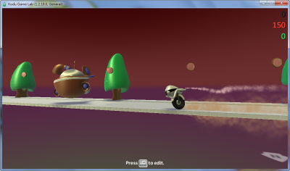
Kodu 遊戲3D動態效果
研究工具

Slide 11
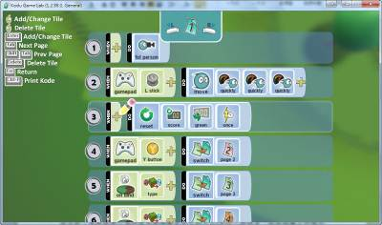
高度表程式設計
研究工具

Slide 12
研究工具二
定向運動(Orienteering)
研究工具
張新安、劉宗偉認為，中國有90%的人不能熟練識圖用圖，這對中國的國防非常不利，而定向運動可以提高識圖用圖能力。

Slide 13

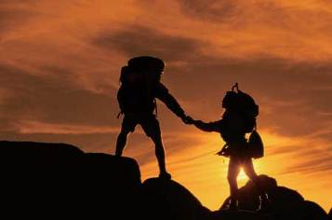
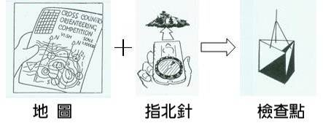
定向運動競賽示意
研究工具

Slide 14
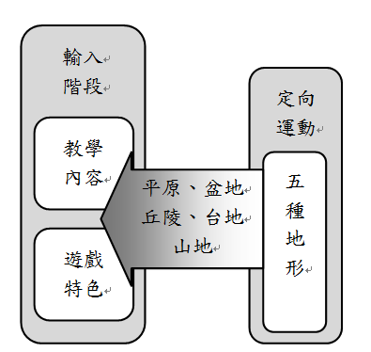
系統設計-建築於Input - Process - Outcome Game Model 的輔助學習遊戲
系統設計

Slide 15
第二個階段－過程(Process)
系統設計
Garris et al.(2002)認為遊戲式學習由使用者判斷(User Judgment)、使用者行為(User Behavior)及系統回饋(System Feedback)三點進行遊戲循環(Game Cycle)。因此本遊戲第一關「尋寶遊戲」讓學童進行定向運動競賽，第二關「搶攻山頭」讓學生進行地形判讀之競賽。

Slide 16
五項功能模擬3D環境效果
系統設計
第一人稱視角角度：模擬行人行走，360度觀看環境功能，不得穿越建築物之限制。
重力模擬：體驗等高線疏密緩陡，爬行吃力或掉落情形。
角色互動：與其它角色互動設計，問路及定向運動競賽。
地形設計：依據等高線地形設計，模擬地形：台地、盆地、平原、山地、台地。
遊戲效果：
  1.剌激而緊張的音效及動態畫面。
  2.系統回饋：得分、叩分、勝利、失敗。
  3.計分及時間限制之即時顯示畫面。
角色位置顯示目前高度數據；設計指北針顯示目前遊戲角色面向方位。

Slide 17
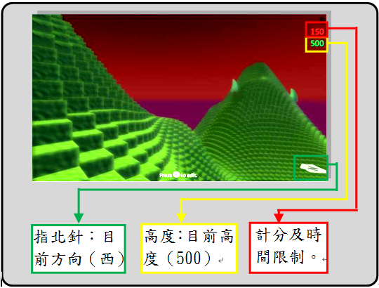
Kodu等高線圖3D遊戲設計
系統設計

Slide 18
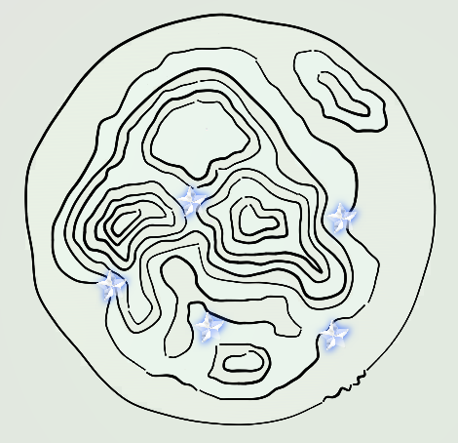
關卡設計
設計理念
設計理念 | 功能設計 | 學習目標
第一關： 尋寶遊戲 運用3D模擬環境遊戲以定向運動方式體驗地圖與指北針之使用。 | 手持等高線地形圖 | 解釋地圖上顏色意義
 | 時間 限制設置 | 營造衝突/競爭/挑戰/對立
 | 虛擬高度表 | 發現某區位置
 | 虛擬指北針 | 了解地圖上方位關係
 | 路人問路情境設計
第二關： 搶攻山頭 體驗所在位置地理特徵，進而培養以地圖認識環境之能力。 | 台灣五種地形環境設計 | 3D體驗及認識地形特徵： 台灣常見之五種地形
控制點

Slide 19
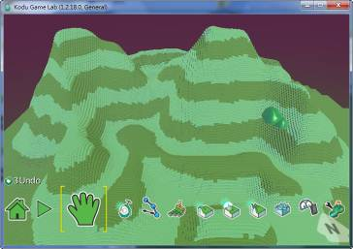
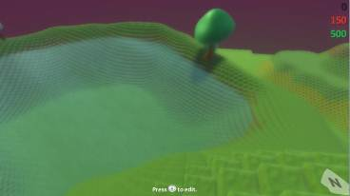
遊戲關卡設計
設計理念
遊戲畫面 | 遊戲簡介
 | 關卡一： 尋寶遊戲 使用地圖及指北針，於有限時間內最快找到隱藏寶藏者為勝，訓練學生使用地圖及指北針之技巧。
 | 關卡二： 搶攻山頭 使用地圖及指北針，到達指示地點，回答目前所在地型種類，累積至設定的分數後過關。

Slide 20
Kodu等高線地圖
識圖遊戲系統
設計概念
研究目的
設計理念
識圖技能↑
識圖興趣↑
遊戲式學習法
Input - Process - Outcome Game Model
輸入
過程
（遊戲循環）
教學內容
使用者判斷
台灣地形
(1)平原
(2)盆地
(3)丘陵
(4)台地
(5)山地
第一單元：
尋寶遊戲
定向運動
有趣有用的
使用者行為
第二單元：
地形探索
闖關比賽
定向運動
遊戲特色
系統回饋
競爭、挑戰…
Kodu程式設計
遊戲學習環境
台灣五大地形
路線規劃策略
地圖與指北針
感到有興趣的
認知
策略
技能
情感
產出（學習成果）

Slide 21
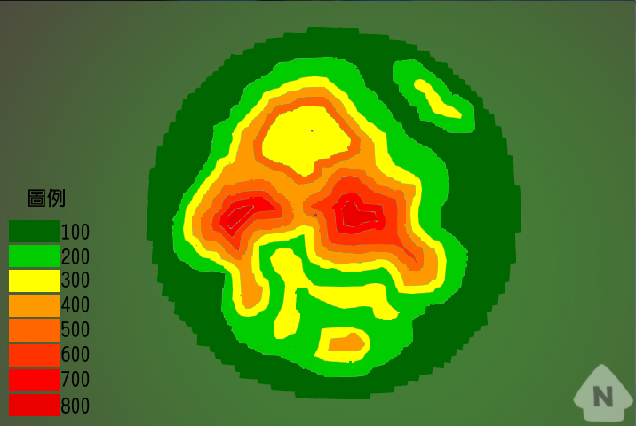
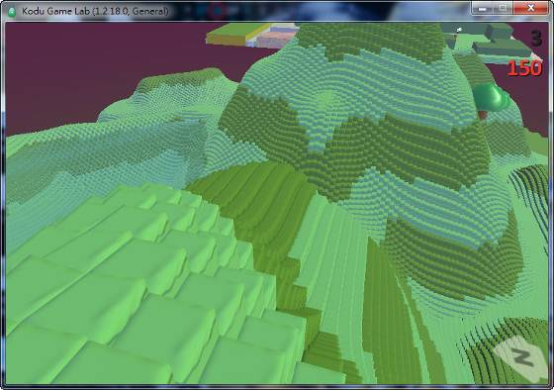
遊戲畫面
等高線地圖：丘陵地形分層設色圖
丘陵地形與指北針的3D體驗

Slide 22
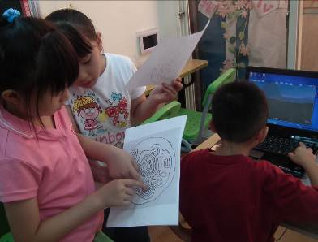
觀察遊戲式學習情形
學生一開始因為沒有使用地圖的習慣，表示不想要使用地圖，但是因為遊戲進度無法順利進展，遊戲僵持結果表示試著想要使用地圖，開始使用地圖、規劃路線，培養更高層次的地圖運用能力。

Slide 23
結論與建議-教學面向
由課堂觀察得知，課程一開始即讓學生一人一機效果較差，然而三人以上使用一機效果佳。建議讓學生先三人一機開始進行遊戲式學習，待學生暸解地圖之重要性後再改為一人一機。

Slide 24
結論與建議-教學面向
由課堂觀察學生學習在Input - Process - Outcome Game Model中的第三階段Outcome：「情感、技能、策略、認知」所產生的學習成效。
  情感：在參與過程中，即使非操作學生仍表現專心，結束後向老師表示有興趣再次進行。
  技能：學生體會到地圖與指北針的用處後會主動練習使用地圖與指北針，練習後使用指北針與地圖之技能使遊戲進展更加順利。
  策略：學生因強烈的遊戲動機，互相討論而發展出路線規劃能力，可更快速的到達目的。
  認知：學生可以敘述出五種地形之差異，了解如何判定地形及其體驗。

Slide 25
結論與建議-系統面向
本遊戲因參與者多數未過關，得知難度設置太高，須予以修正，以免失去興趣，但是因為要激發學生主動使用地圖之動機，仍須維持一定水準的遊戲困難度與挑戰性。
本研究遊戲設計，參與學生體驗後皆能自主的想看地圖，約略了解遊戲設計讓學生主動使用地圖之意願。
由觀察得知，也藉由學生在進行遊戲的過程中暸解到，設計介面是否趣味活潑生動對於學生進行遊戲式學習的學習動機應是其次，最重要還是掌握學生對於此遊戲式學習課程競爭、目標…等遊戲式學習特色，學生自然有興趣，進而提升學習動機。

Slide 26
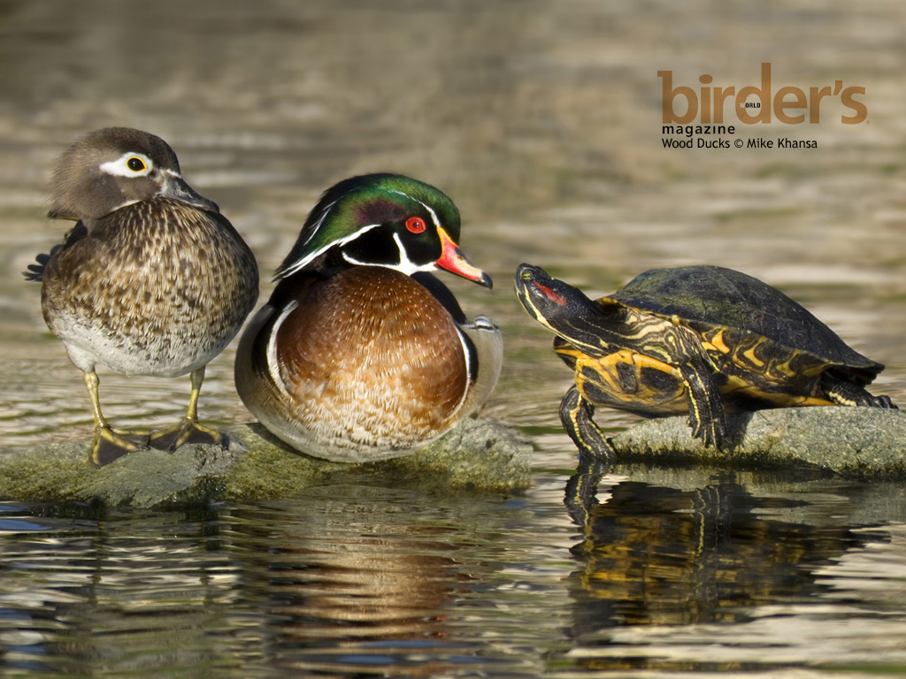
簡報完畢
感謝大家的聆聽與指導

